Slide 1
IL BILANCIO DI GENERE PER L’ESERCIZIO FINANZIARIO 2021
Redatto ai sensi dell’articolo 38-septies, comma 3-bis della legge 31 dicembre 2009, n. 196
Audizione dinanzi agli uffici di Presidenza congiunti delle Commissioni bilancio del Senato della Repubblica e della Camera dei deputati
Roma, 27 aprile 2023
On. Dott.ssa Lucia Albano
Sottosegretario di Stato al Ministero dell’economia e delle finanze

Slide 2
Agenda
Bilancio consuntivo di genere ai sensi dell'articolo 38-septies della legge 196/2009: struttura e principali caratteristiche dell'edizione 2022 sul bilancio consuntivo 2021
Gli indicatori
La riclassificazione delle spese del bilancio dello Stato
Il bilancio di genere dell’Italia nel contesto internazionale
Conclusioni

Slide 3
IL BILANCIO DI GENERE
Il bilancio di genere sperimentale è stato introdotto dalla Legge di Contabilità e Finanza pubblica (articolo 38-septies, 196/2009), tra le norme di completamento della riforma del bilancio dello Stato. La disposizione richiede un’analisi a rendiconto delle entrate e delle spese dello Stato per valutare il diverso impatto delle politiche di bilancio su uomini e donne in termini di denaro, servizi, tempo e lavoro non retribuito.
La prima sperimentazione del bilancio di genere è stata applicata al Rendiconto generale dello Stato per l’esercizio 2016.
Successivamente, il D.lgs 116/2018, art.8 ha rafforzato il bilancio di genere prevedendo che, oltre a valutare l’impatto delle politiche pubbliche sui divari di genere, dovrebbe essere finalizzato alla ridefinizione e riallocazione delle risorse, tenendo conto anche dell’andamento degli indicatori di Benessere Equo e Sostenibile (“BES”) utilizzati nel Documento di Economia e Finanza per integrare le dimensioni economiche (come il PIL) con quelle rappresentative del “benessere equo e sostenibile”, nella fase di programmazione e monitoraggio delle finanze pubbliche.

Slide 4
PRINCIPALI ATTORI COINVOLTI
Il Dipartimento della Ragioneria Generale dello Stato (coordinamento)
Il Dipartimento delle Finanze: analisi dell’impatto delle politiche delle entrate
Il Dipartimento degli Affari Generali per tutte le amministrazioni centrali,
I centri di responsabilità delle amministrazioni centrali dello Stato (incluse le eventuali articolazioni periferiche) e la Presidenza del Consiglio dei Ministri, quali soggetti attivi delle politiche del personale e delle politiche settoriali
ISTAT, principale fornitore di dati e indicatori per il monitoraggio delle politiche statali in un’ottica di genere
INPS, per indicatori per i divari occupazionali e dati relativi alle materie di assistenza e previdenza con dettagli di genere
Dipartimento delle Pari Opportunità della Presidenza del Consiglio dei Ministri

Slide 5
LA SPERIMENTAZIONE DEL BILANCIO DI GENERE E’ RIFERITA AL CONTO DELLO STATO
  Il quadro che emerge dall’esame della spesa non riesce a cogliere tutte le politiche di interesse perché alcune:
  Non comportano oneri per il bilancio dello Stato (per es. quando si tratta di regolamentazione o di competenza esclusiva di altri livelli di governo)
  Non sono rappresentate attraverso l’esame delle spese del bilancio dello Stato (per es. quelle composte da trasferimenti ad altre amministrazioni pubbliche o a fondi gestiti fuori bilancio)
  Non trovano una rappresentazione nelle entrate del bilancio dello Stato (alcune agevolazioni fiscali sono rappresentate in bilancio con capitolo/articolo di entrata dedicato e compensazione/lordizzazione in spesa e altre sono indistinte rispetto ai versamenti complessivi delle entrate tributarie)
Infatti molti interventi pubblici che hanno l’esplicito intento di ridurre divari di genere non costano o sono in altri bilanci:
  Norme su “quote rosa” o femminicidio
  Spesa per asili nido e servizi per l’infanzia di competenza comunale
  Deduzioni/detrazioni IRPEF per il “rientro dei cervelli” o dei contributi per i lavoratori domestici
  Gestioni fuori bilancio, gestione dei fondi strutturali europei e il Fondo di garanzia per le piccole e medie imprese

Slide 6
LOGICHE E BENEFICI DEL BILANCIO DI GENERE
Supera l'assunzione che i bilanci siano neutri dal punto di vista del genere
Esamina l'allocazione delle risorse pubbliche per l'impatto su donne e uomini
Redistribuzione delle risorse per promuovere l'uguaglianza
La valutazione dell'impatto di genere e l'analisi delle politiche di genere rivelano risultati diversi e diseguali per le donne e gli uomini in seguito a decisioni di spesa pubblica.
LOGICHE
BENEFICI
Il bilancio di genere attiva l’inclusione della prospettiva di genere con:
Il completamento del processo decisionale della politica
L’integrazione delle decisioni relative all’allocazione delle risorse e alla spesa con le decisioni politiche
Fa chiarezza nel processo di scelta politica e di allocazione delle risorse
Promuove l'uguaglianza di genere attraverso il raggiungimento di risultati equi a partire dalle risorse pubbliche
Migliora la trasparenza nelle decisioni relative alle risorse e alle politiche

Slide 7
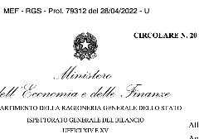








IL PROCESSO DEL BILANCIO DI GENERE A CONSUNTIVO
Aprile 2022
Giugno 2022
Luglio 2022
Luglio 2022
Preparazione e pubblicazione della Circolare da parte di RGS del Ministero dell'Economia e delle Finanze
Ogni amministrazione compila due questionari:
Q1: Politiche del personale delle Amministrazioni
Q2: Politiche settoriali delle Amministrazioni e verifica/revisiona i dati
RGS elabora i questionari
RGS verifica la riclassificazione della spesa e la sua coerenza con i 2 questionari
Ott-Dic 2022
Dicembre 2022
Apr-Sett 2022
Bilancio di Genere
RGS conduce l'analisi di genere del Paese raccogliendo e analizzando una serie di indicatori di contesto, con il coinvolgimento di numerosi attori tra cui: il Dipartimento delle Pari Opportunità, l’INPS, il Dipartimento delle Finanze, l’ISTAT, il Ministero della Salute.
RGS redige il rapporto per capitoli, all'interno dei quali sono presenti analisi degli indicatori e numerosi approfondimenti tematici che variano ogni anno
RGS trasmette il Rapporto al Gabinetto del MEF, che lo trasmette al Parlamento e successivamente viene pubblicato

Slide 8
I CONTENUTI DEL BILANCIO DI GENERE
Monitoraggio dei divari di genere attraverso indicatori
Riclassificazione contabile delle spese secondo una prospettiva di genere
Analisi delle principali politiche tributarie
Le azioni intraprese dalle Amministrazioni per ridurre il divario di genere
Spese “dirette a ridurre le diseguaglianze di genere”
nell’economia e nella società
Modelli di micro-simulazione per valutare l’impatto redistributivo delle aliquote IRPEF
Q2-Politiche settoriali
Spese “sensibili al genere”
nel pubblico impiego
Esame dei beneficiari dei regimi fiscali agevolati
Q1-Politiche del personale
Spese “neutrali al genere”
Rassegna normativa sulle politiche di genere
Azioni di tutela (garanzia contro discriminazioni) o
Azioni positive (per superare le disparità)
Con o senza oneri per il Bilancio dello Stato

Slide 9
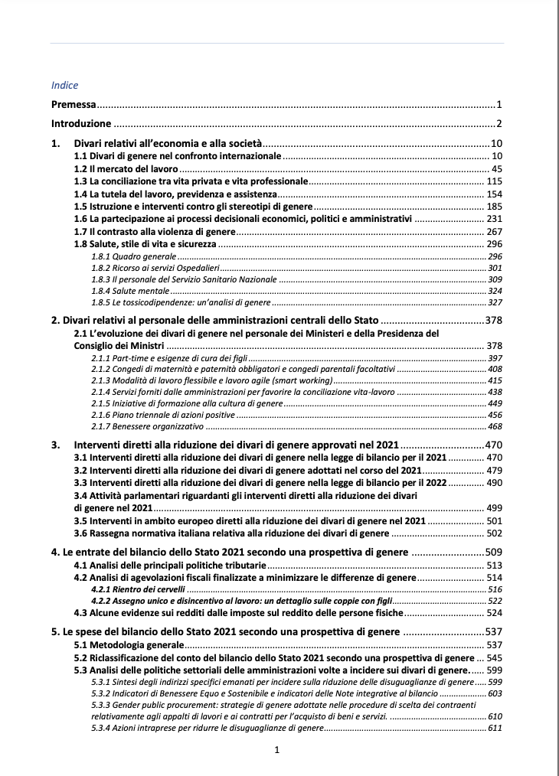

INDICE DEL RAPPORTO SUL BILANCIO DI GENERE 2021
01.
02.
03.
Divari relativi all’economia e alla società
Q1: Divari di genere relativi al personale delle amministrazioni centrali dello Stato
Q2: Interventi diretti alla riduzione dei divari di genere nel 2021
Divari di genere nel confronto internazionale
Il mercato del lavoro
La conciliazione tra vita privata e vita professionale
La tutela del lavoro, previdenza e assistenza
Istruzione e interventi contro gli stereotipi di genere
La partecipazione ai processi decisionali economici, politici e amministrativi
Il contrasto alla violenza di genere
Salute, stile di vita e sicurezza
05.
04.
Le spese del bilancio dello Stato 2021 secondo una prospettiva di genere
Le entrate del bilancio dello Stato 2021 secondo un prospettiva di genere

Slide 10
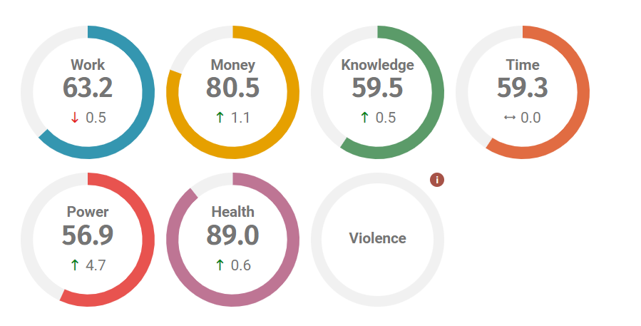
INDICATORI DEI DIVARI DI GENERE IN ECONOMIA E SOCIETA’
Gli indicatori considerati cercano di evidenziare le diverse caratteristiche e i differenti comportamenti di uomini e donne rispetto a molteplici fenomeni economici e sociali, con gli ultimi dati disponibili e in serie storica:
12
12
15
24
17
25
Analisi del contesto e indicatori EIGE: Punteggio 2022 per l'Italia
20

Slide 11
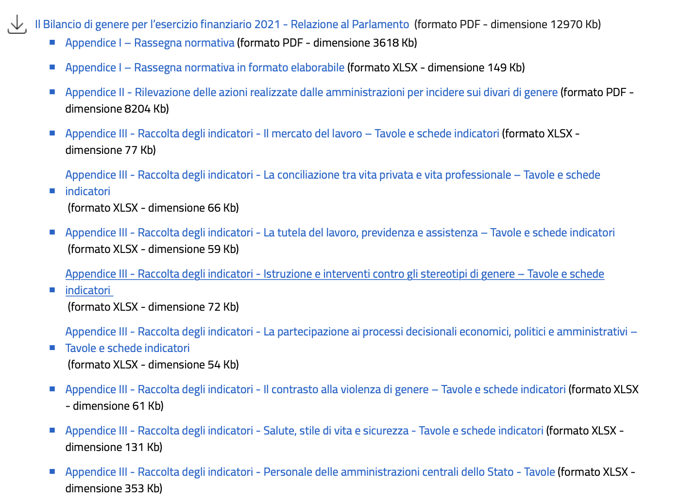
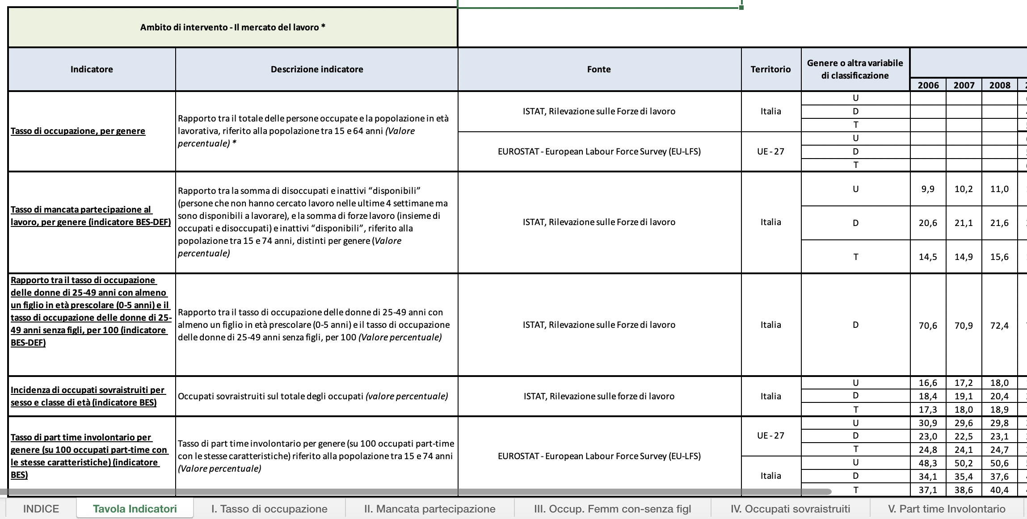
ANALISI DI CONTESTO E INDICATORI
La sezione iniziale del Rapporto è dedicata a un'analisi del contesto basata su diversi indicatori. Gli indicatori mostrano l'evoluzione della parità di genere in Italia. Inoltre, sono presenti numerosi approfondimenti tematici, diversi ogni anno.
Nella sezione dedicata del sito web RGS sono disponibili le schede di dettaglio con le serie storiche degli indicatori per ciascuna area di intervento
Si tratta di un patrimonio informativo molto ampio e con elevate caratteristiche qualitative

Slide 12
Diminuiscono le spese dirette a ridurre le disuguaglianze di genere e aumentano quelle sensibili. Diminuiscono quelle neutre per effetti diretti o indiretti sul genere.
RICLASSIFICAZIONE DELLE SPESE SECONDO UNA PROSPETTIVA DI GENERE
Bilancio dello Stato (senza spese di personale) spese riclassificate in una prospettiva di genere. Impegnato a rendiconto 2020 e 2021. Miliardi di euro e percentuale.
Conto consuntivo dello Stato 2021 riclassificato secondo una prospettiva di genere. Per informazioni di maggior dettaglio si rimanda al paragrafo 5.2 della Relazione al Parlamento.

Slide 13
LA POLITICA FISCALE E LE ENTRATE DEL BILANCIO DELLO STATO
Le decisioni di politica fiscale, interagendo con il contesto socio-economico, influenzano in modo diseguale i comportamenti di uomini e donne in merito al lavoro, ai servizi di assistenza domestica a pagamento, all'avere figli, ai consumi e alla propensione al risparmio e all'investimento del proprio denaro.
Le donne hanno un'imposizione fiscale IRPEF più bassa in termini assoluti e medi rispetto agli uomini
L'effetto del sistema fiscale sull'offerta di lavoro femminile dipende da:
  Unità fiscale
  Sistema di detrazioni e deduzioni
Dalle analisi su figure tipo, la maggiorazione dell’Assegno Unico Universale per le coppie di lavoratori compensa la perdita della detrazione per coniuge a carico legata all'ingresso delle donne nel mercato del lavoro.
Il nuovo sistema di AUU incentiva la partecipazione della donna al mercato del lavoro nelle coppie con figli

Slide 14
REGIMI FISCALI AGEVOLATI – IL “RIENTRO DEI CERVELLI “
Le donne sembrano aver beneficiato in misura proporzionalmente superiore degli uomini della normativa sul cosiddetto “rientro dei cervelli” (legge n. 238/2010)
I soggetti che hanno beneficiato della misura (anno di imposta 2020) sono 16.317, per il 31 per cento di genere femminile.
Il reddito da lavoro dipendente medio dichiarato dai soggetti rientrati in Italia è pari a 60.579 euro, un livello più elevato rispetto al reddito medio da lavoro dipendente dichiarato dai contribuenti italiani, ma con un trend decrescente rispetto agli scorsi anni.
Tra i lavoratori con redditi medio alti (superiori a 55.000 euro) si osserva che solo il 26,4 per cento del totale è costituito da donne, mentre ponendo l’attenzione sui lavoratori qualificati rientrati dall’estero grazie all’agevolazione fiscale, la quota delle donne sale al 31 per cento del totale. Permane, comunque, il reddito medio inferiore per le donne.

Slide 15
L’INDICE DEL BILANCIO DI GENERE DELL’OCSE
Nell’indice del bilancio di genere dell’OCSE per il 2022, l’Italia ha ottenuto un posizionamento pari a 0,41 corrispondente ad un livello «intermedio». L’indice misura il grado con cui i Paesi hanno adottato cinque elementi fondamentali per un approccio efficace al bilancio di genere
Livello avanzato
Livello intermedio
Livello iniziale
Fonte: OECD (2022), OECD Survey on Gender Budgeting

Slide 16
L’INDICE DEL BILANCIO DI GENERE DELL’OCSE: FOCUS SU TRASPARENZA E RESPONSABILITÀ
Nell’area «Trasparenza e responsabilità» il punteggio medio è pari a 0,09. I Paesi che ottengono risultati migliori sono quelli che includono informazioni di genere nella documentazione di bilancio e che hanno processi di supervisione che includono relazioni regolari al Parlamento e audizioni delle commissioni parlamentari sul bilancio di genere.
Fonte: OECD (2022), OECD Survey on Gender Budgeting

Slide 17
L’INDICE DEL BILANCIO DI GENERE DELL’OCSE: FOCUS SUL FRAMEWORK ISTITUZIONALE
Nell’area «Framework istituzionale» il punteggio medio è pari a 0,13. I Paesi che hanno ottenuto il punteggio più alto (0,20) sono quelli che hanno una base giuridica ben definita, che hanno fissato chiari obiettivi di uguaglianza di genere nelle loro politiche e in cui l'autorità centrale di bilancio guida l'attuazione del bilancio di genere. Il punteggio dell’Italia in quest’area è appena superiore alla media OCSE.
Fonte: OECD (2022), OECD Survey on Gender Budgeting

Slide 18
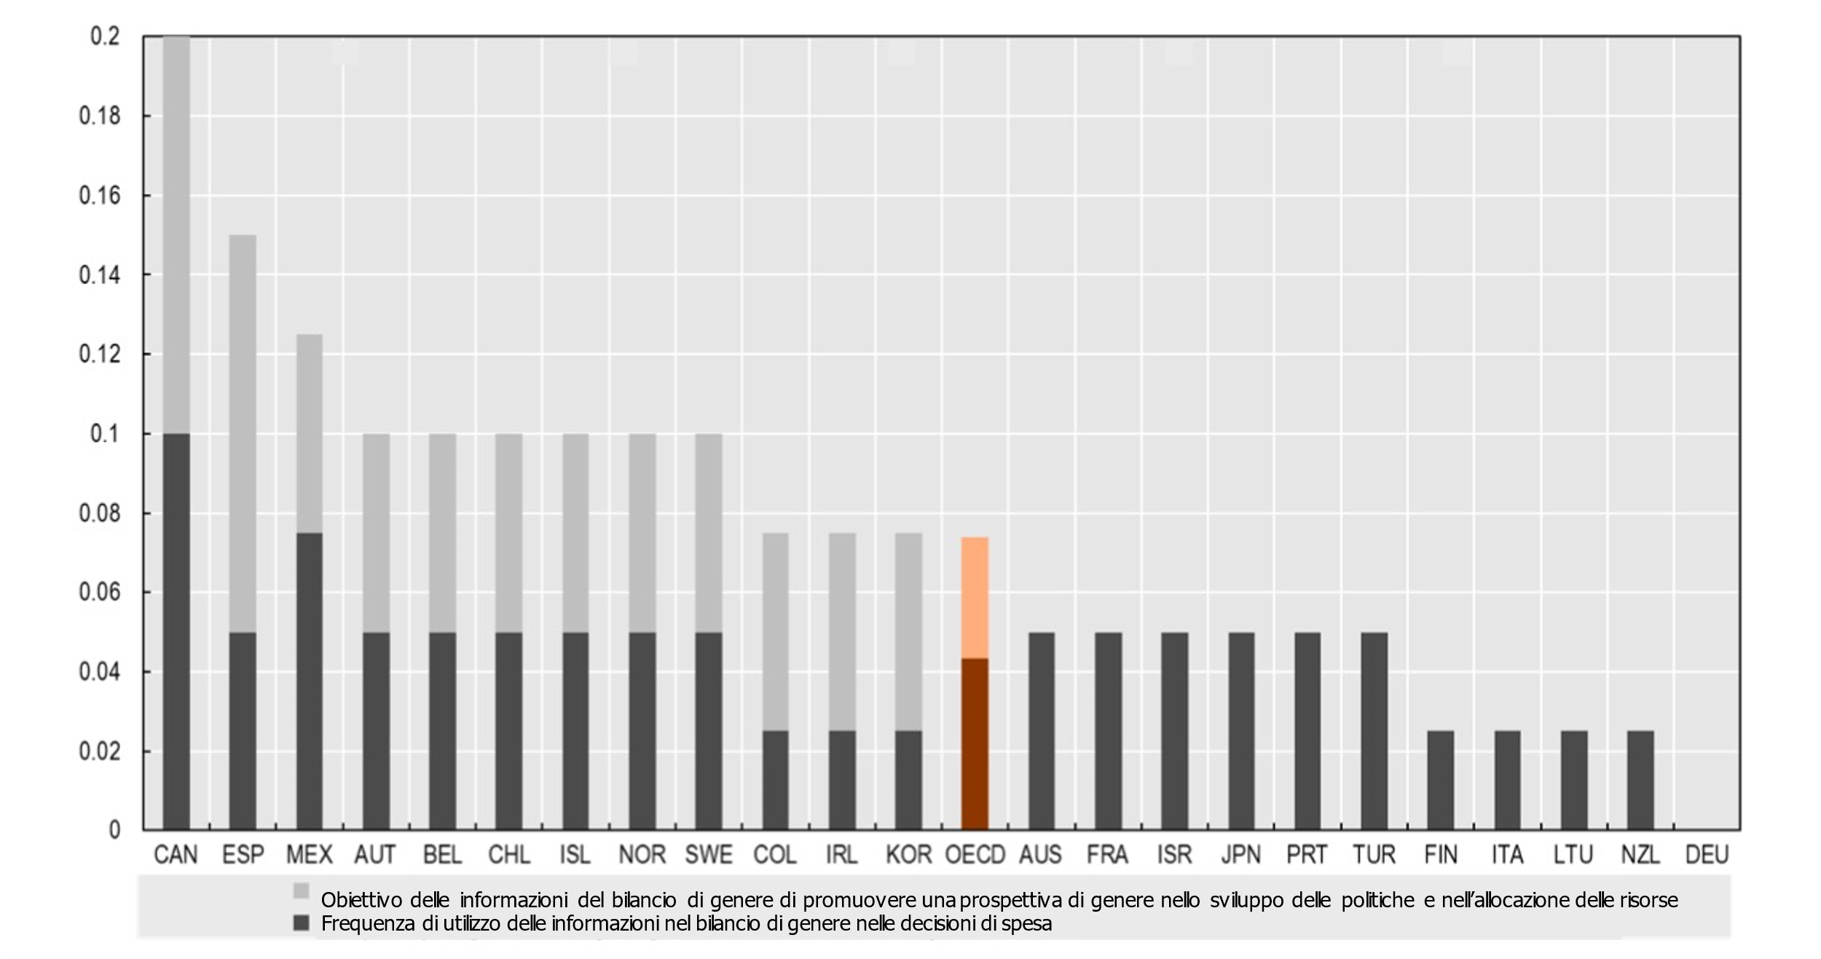
L’INDICE DEL BILANCIO DI GENERE DELL’OCSE: FOCUS SULL’IMPATTO
Nell’area «Impatto» il punteggio medio è pari a 0,07. La collocazione dell’Italia nella coda inferiore della distribuzione dipende dal fatto che la prospettiva di genere nello sviluppo delle politiche e nell'allocazione delle risorse non è ancora parte delle decisioni di bilancio.
Fonte: OECD (2022), OECD Survey on Gender Budgeting

Slide 19
Le prossime novità
I sistemi della Ragioneria Generale dello Stato stanno migrando verso INIT, il nuovo sistema informativo tecnologico di tipo ERP basato su SAP. Uno degli obiettivi è che INIT sia in grado di raccogliere informazioni e registrazioni sul bilancio di genere e sul bilancio ambientale direttamente nel sistema, risparmiando tempo sia per gli operatori delle Amministrazioni che per gli analisti della RGS e assicurando una migliore qualità delle informazioni ricevute.
PNRR Riforma del quadro di revisione della spesa: inserimento nel disegno di Legge di Bilancio 2024 di informazioni sulla riclassificazione delle spese che promuovono la parità di genere e delle spese ambientali. La classificazione dovrà essere coerente con i criteri alla base della definizione degli Obiettivi di Sviluppo Sostenibile e dei target dell'Agenda 2030.
Questa futura disponibilità di informazioni potrà costituire la base per una successiva inclusione della prospettiva di genere nelle decisioni politiche sulla distribuzione delle risorse in bilancio tenendo conto di tale rilevante aspetto per lo sviluppo economico e sociale del Paese

Slide 20
Attuazione della riforma PNRR: DL 13/2023 (PNRR ter)
È stato approvato l’art. 51 bis, (Disposizioni in materia di bilancio di genere e ambientale) del decreto legge 24 febbraio 2023, n. 13 convertito dalla legge 21 aprile 2023, n. 41 che prevede:
  A decorrere dall’anno 2023 (legge di bilancio per il triennio 2024-2026), il Ministro dell’economia e delle finanze trasmette alle Camere, entro 30 giorni dalla presentazione del disegno di legge di bilancio di cui all’articolo 21, della legge 31 dicembre 2009, n. 196, appositi allegati conoscitivi nei quali, per il triennio di riferimento del disegno di legge di bilancio, è data evidenza delle spese:
    relative alla promozione della parità di genere attraverso le politiche pubbliche;
    aventi natura ambientale, riguardanti attività di protezione, conservazione, ripristino gestione e utilizzo sostenibile delle risorse e del patrimonio naturale.
  Per le finalità di cui al presente articolo si applicano le procedure previste dagli articoli 36, comma 6 e 38-septies, comma 2, della legge 31 dicembre 2009, n. 196.

Slide 21
Attuazione della riforma PNRR: DL 13/2023 (PNRR ter)
Sarà messa a disposizione del Parlamento un’informazione che:
Permetterà di leggere il disegno di legge di bilancio secondo la prospettiva degli impatti sulla parità di genere
Fornendo elementi per rivedere o integrare l’allocazione delle risorse a disposizione
ma questo non deve trascurare il fatto che
Una parte del lavoro in tal senso sarebbe raggiungibile anche attraverso di politiche di regolamentazione, quindi non onerose

